Slide 1
интроспективная сортировка
INTROSORT
Презентацию подготовил:
студент группы РИБО-02-20
Тихонов А.

Slide 2
Краткое описание
Алгоритм сортировки, предложенный Дэвидом Мюссером в 1997 году. Он использует быструю сортировку и переключается на пирамидальную сортировку, когда глубина рекурсии превысит некоторый заранее установленный уровень (например, логарифм от числа сортируемых элементов).
Этот подход сочетает в себе достоинства обоих методов с худшим случаем O(n log n) и быстродействием, сравнимым с быстрой сортировкой. Так как оба алгоритма используют сравнения, этот алгоритм также принадлежит классу сортировок на основе сравнений.

Slide 3
Принцип работы
IntroSort начинается с QuickSort, и если глубина рекурсии превышает определенный предел, она переключается на HeapSort, дабы избежать временной сложности QuickSort O(N^2) в худшем случае.
Также используется сортировка вставкой, когда количество сортируемых элементов значительно меньше.
Итак, если существует возможность превышения предела – HeapSort. (максимальный предел – 2*Log(N))
Если размер раздела очень мал, то QuickSort затухает до сортировки вставкой
А если размер ниже предела и не слишком мал, то классика – QuickSort.

Slide 4
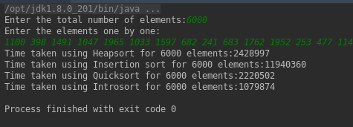
Сравнения

Slide 5
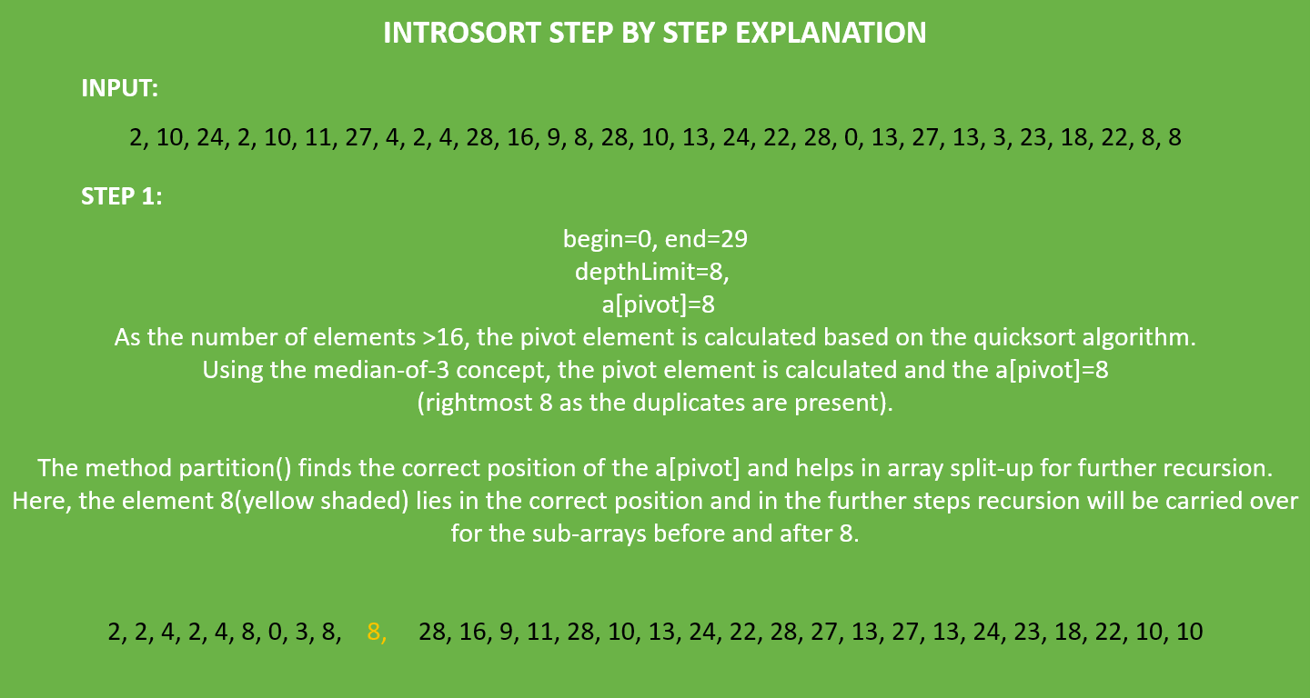

Slide 6
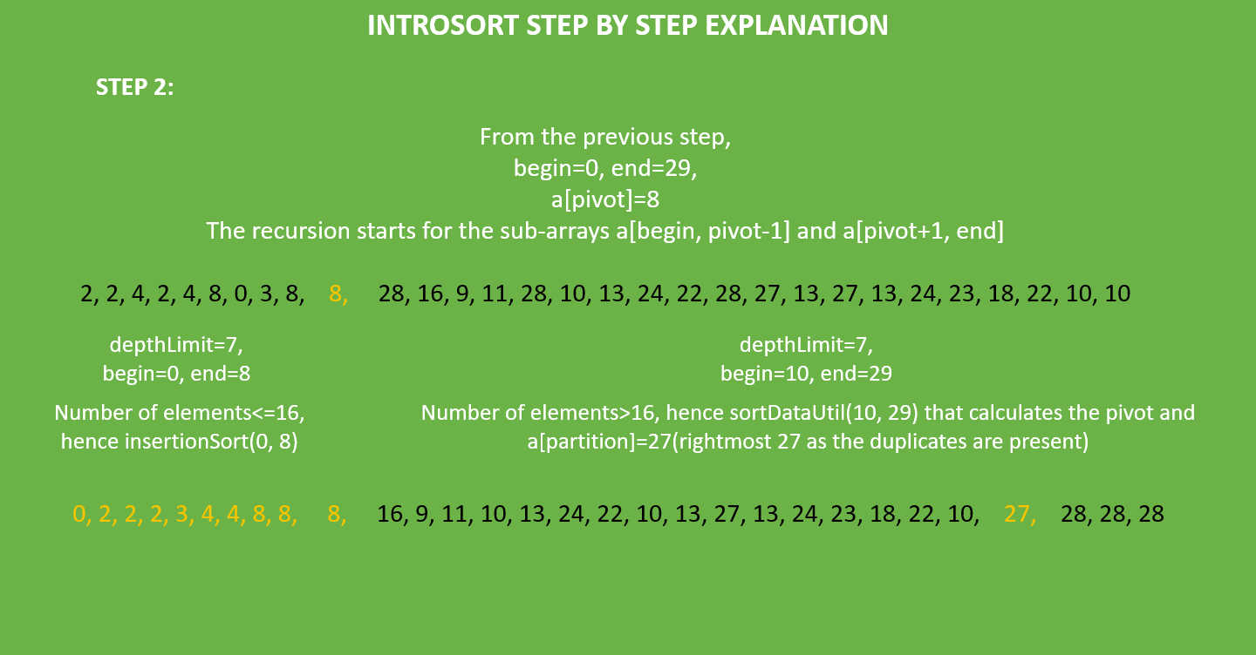

Slide 7
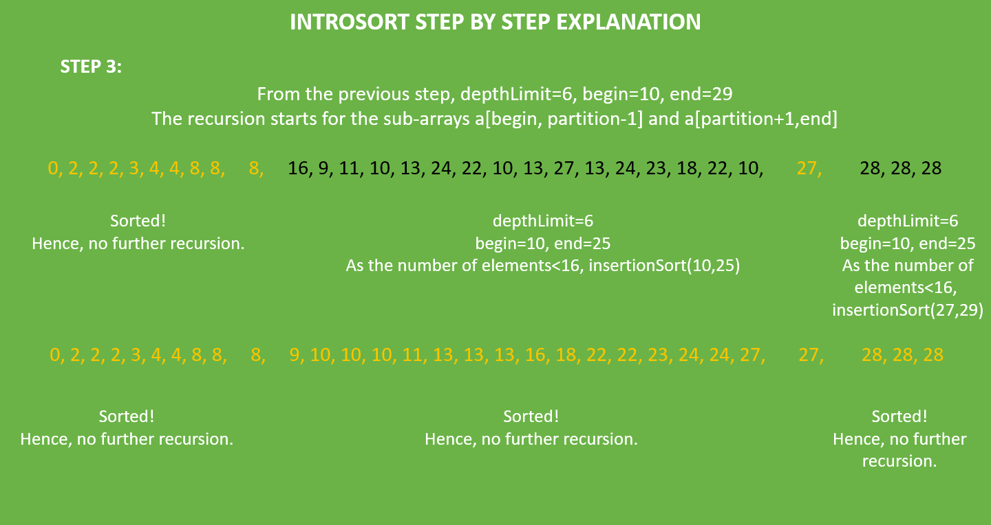

Slide 8
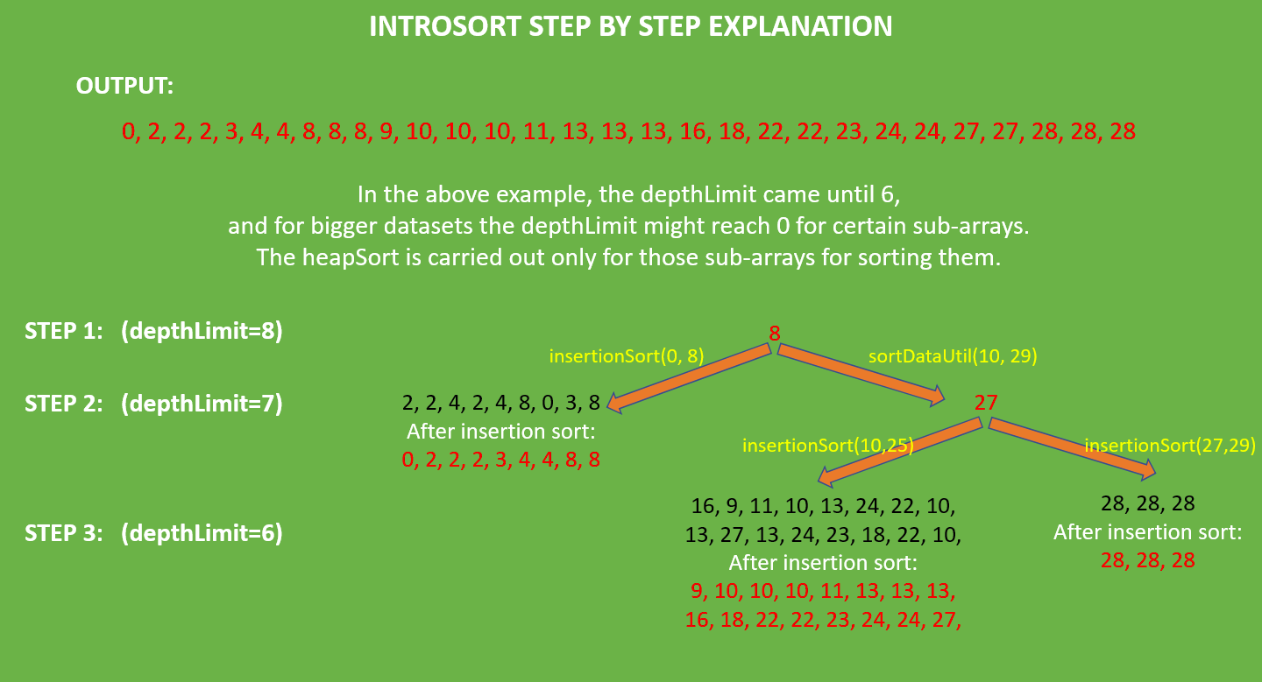

Slide 9
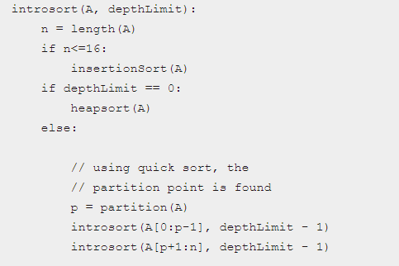
Представление на псевдокоде

